Slide 1

KARİYER NEDİR?
Dr. Öğr. Üyesi Fatih SERBEST
05456002218

Slide 2

KARİYER ?
Türkçe’de tam karşılığı bulunmayan kariyer kavramı, genellikle, ilerlemeye ve yönetim hiyerarşisinde yukarıya yükselmeye elverişli işleri tanımlamada kullanılmaktadır. Ancak daha kapsamlı olarak kariyer, bir kişinin iş yaşantısındaki aktivite, sorumluluk, tutum ve davranışlarının gelişimi olarak tanımlanabilir.
TDK ‘nın deyimi ile kariyer; Bir meslekte zaman ve çalışmayla elde edilen aşama, başarı ve uzmanlıktır.

Slide 3


Kariyer; çalışanların iş yaşamları süresince yaptıkları işler ve iş aşamalarındaki gelişme ve ilerlemeleri ifade ettiği için, örgütsel konum ve iş ayırımı yapmaksızın tanımlanması gerekir ve örgütteki tüm çalışanları kapsar.

Slide 4
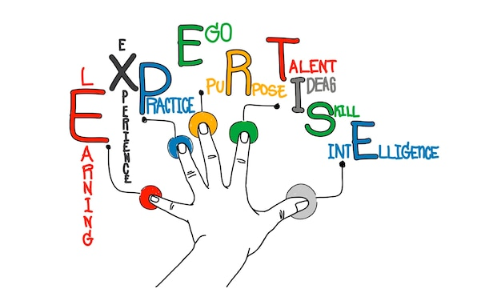
Kariyerin Unsurları
Meslek/iş ve bunlardan edinilen tecrübeler : Bir kişinin hayatı boyunca sahip olduğu çeşitli işler ve bu işlere katılımı konusundaki tavrı.
Gelişme: Bir kişinin iş yaşantısındaki aktivite, sorumluluk, tutum ve davranışlarının gelişimi.

Slide 5
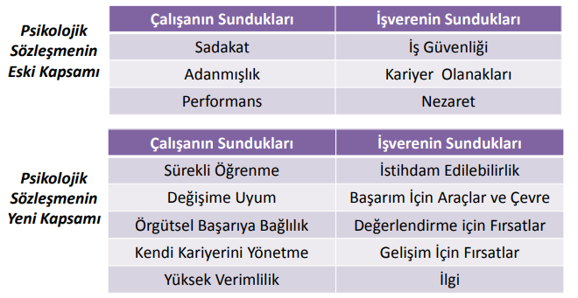
Kariyer Olgusunun Değişimi

Slide 6


KARİYER YÖNETİMİ ?
Kariyer Yönetimi, çalışanların işlerinde ilerlemek, üst düzeylere gelmek istemeleri, aldıkları eğitim, zihinsel yetenekleri, kişilik özellikleri, kendilerini geliştirme düzeyleriyle yakından ilişkilidir. Çalışanın iş yaşamında ve mesleğinde sağlıklı bir şekilde ilerlemesi Kariyer Yönetimi sayesinde olabilmektedir.
Bireylerin kariyer amaç ve stratejilerini geliştirdikleri, uyguladıkları ve izledikleri bir süreçtir.

Slide 7


Bireysel Kariyer Aşamaları
Keşif → Kariyer Başlangıcı → Kariyer Ortası→ Kariyer Sonu
(0-25 yaş) →(25-35) yaş →(35-55 ) yaş → (55-… ) yaş

Slide 8
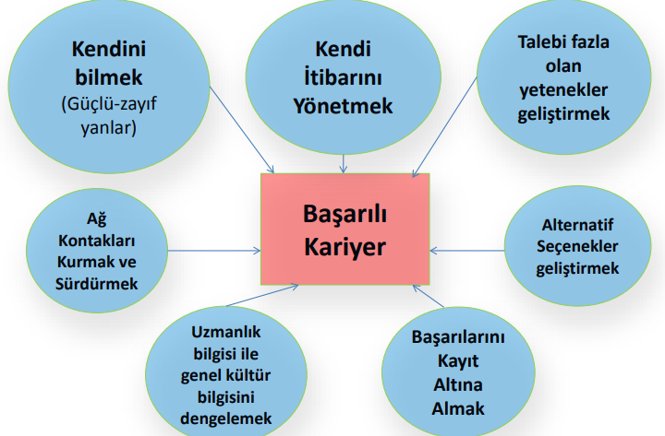

Slide 9

İŞLETMELERİN KARİYER YÖNETİMİNE BAKIŞ AÇILARI
Her ne kadar kariyer planlaması bireysel bir faaliyet gibi görünse de, çalışılan kurum veya firmanın kariyer yönetimi politikaları ve uygulamalarından bağımsız olarak düşünülemez. Kamu kesiminde işe alma, atanma, terfi, eğitim gibi kariyer yönetimini ilgilendiren bir çok alanda önceden belirlenmiş kurallara göre hareket edildiğinden bireyin elinde kariyer planlamasını dayandırabileceği veriler bulunmaktadır.

Slide 10
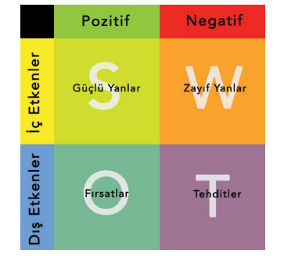

“Kendini Tanımlama” aşamasında kişi kendisine aşağıda yer alan soruları sorması gerekmektedir:
- Neleri çok daha iyi yapabiliyorum?
- Neleri yapmada çok da iyi değilim?
- Daha iyi fırsatları nereden bulabilirim?
- İlerlememin önündeki engeller neler?

Slide 11
Strengths/Güçlü yönler
Hangi konularda daha güçlü hissediyorum?
Neleri çok daha iyi yapabiliyorum?
Hangi hedefleri gerçekleştirmede daha başarılıyım?
Hangi konularda çalışırken çok daha
mutlu hissediyorum?

Slide 12
Weaknesses/Zayıf ve geliştirilmesi gereken yönler
Geliştirmem gereken, mükemmel olmayan, yönlerim neler?
Dışarıdan bakıldığında zayıf olduğum konular neler ve nasıl geliştirebilirim?
Neleri yapmada çok da iyi değilim?
Hangi hedefleri gerçekleştirmede daha
iyi olabilirim?

Slide 13
Opportunities/Fırsatlar
Daha iyi fırsatları nereden bulabilirim?
Etrafımda olan olumlu, gelişmekte olan süreçler ve durumlar neler?
Hedeflediğim odakla ilgili olumlu farklı fırsatlar neler?
Müdahale edemeyeceğim, beni
etkileyebilecek durum ve olasılıklar neler?

Slide 14
Threats/Tehditler
İlerlememin önündeki engeller neler?
Etrafımda olan olumsuz faktörler neler?
Müdahale edemeyeceğim ve başarı oranımı olumsuz etkileyebilecek durumlar neler?

Slide 15
SWOT Analizinin Önemi
Öncelikle mevcut durumun, tüm yönleriyle değerlendirilmesini ve kişinin öz değerlendirme yapmasını sağlar,
Daha kolay karar alınmasını sağlar,
Bir resim gibi tüm detayları daha anlaşılır kılar.

Slide 16
ÖDEV: Kariyer Hedefiniz Hakkında Kendini SWOT Analizinizi Yapınız?
Kariyer beklentiniz nedir?
Önümüzdeki 5 sene içerisinde kendinizi nerede görmek istiyorsunuz?
Kişinin bireysel gelişiminin en önemli faktörü bireysel farkındalıktan geçer.
SWOT Analizi yaparken özellikle sorulara yeterince şeffaf bir cevaplama sistemi uygulayanız.

